Slide 1
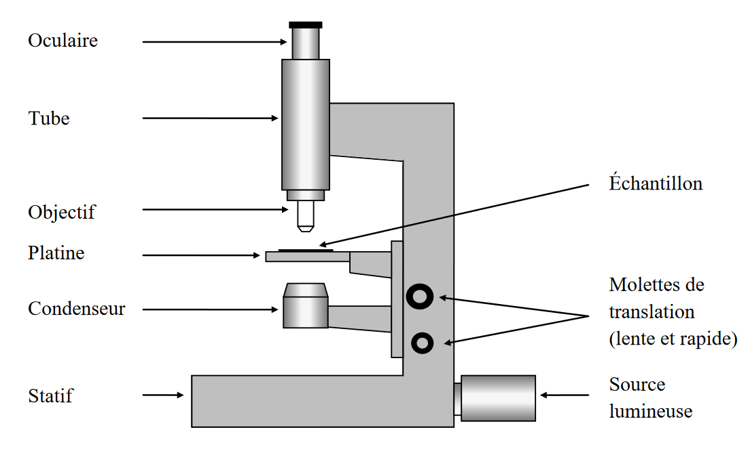
Schéma de fonctionnement d’un microscope
Crédits : Composition de physique agrégation externe 2015

Slide 2
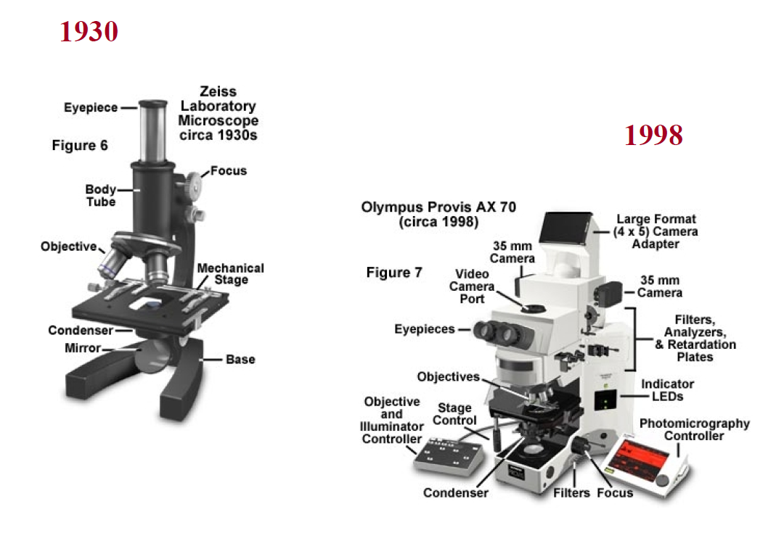
Evolution du microscope

Slide 3
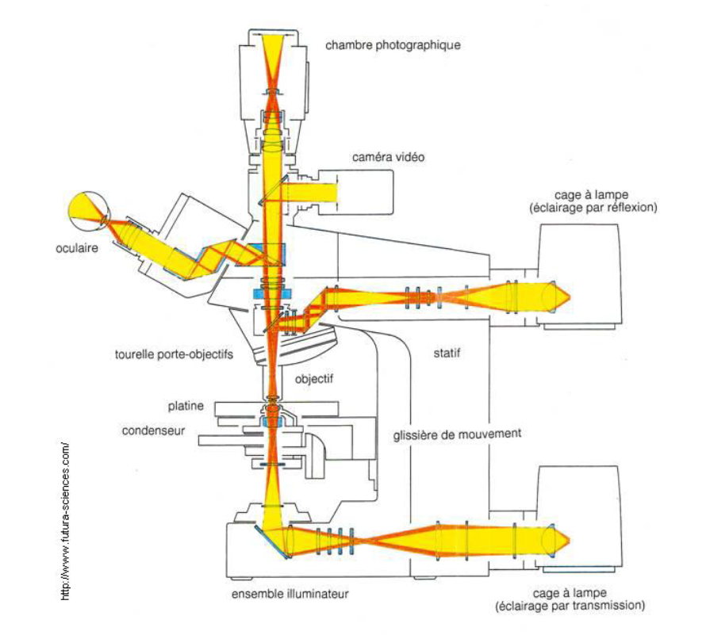
Microscope moderne : éclairage

Slide 4
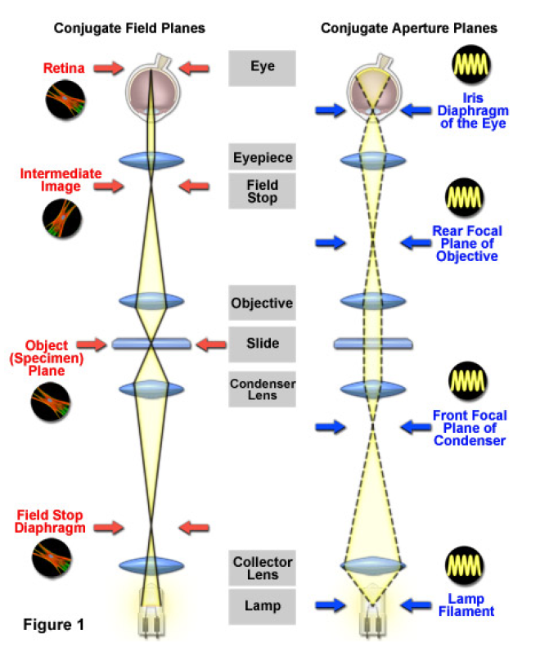
Eclairage de Köhler

Slide 5
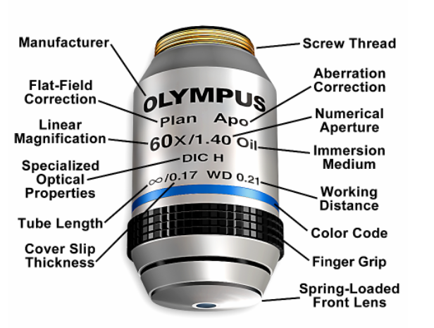
Objectif de microscope

Slide 6
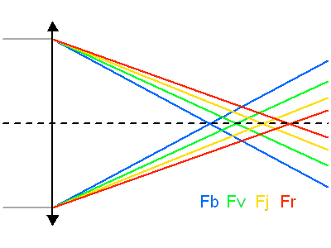
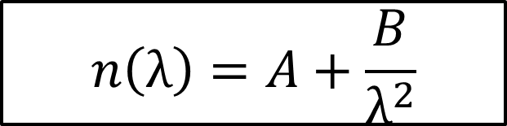
Aberration chromatique
Loi de Cauchy :
$$n\left(λ\right)=A+\frac{B}{λ^{2}}$$

